Slide 1
HỌC VIỆN CÔNG NGHỆ BƯU CHÍNH VIỄN THÔNG
KỸ THUẬT ĐỒ HỌA
Chương 5: Phép chiếu
Giảng viên: ThS. Nguyễn Thị Thanh Tâm

Slide 2
NỘI DUNG
Khái niệm chung
Khái niệm phép chiếu
Phép chiếu song song
Phép chiếu phối cảnh

Slide 3
KHÁI NIỆM CHUNG
1. Nguyên lý về 3D
2. Đặc điểm của kỹ thuật đồ họa 3D
3. Các phương pháp hiển thị

Slide 4
KHÁI NIỆM CHUNG
1. Nguyên lý về 3D
Đồ họa 3 chiều (3D computer graphics) bổ xung kích thước về chiều sâu của đối tượng.
Các thiết bị truy xuất hiện tại đều là 2 chiều ➔ việc biểu diễn được thực thi thông qua phép tô chát (render) để gây ảo giác (illusion) về độ sâu
Đồ hoạ 3D: chuyển thế giới tự nhiên dưới dạng các mô hình biểu diễn trên các thiết bị hiển thị thông qua kỹ thuật tô trát (rendering).

Slide 5
KHÁI NIỆM CHUNG
2. Đặc điểm của kỹ thuật đồ họa 3D
Các đối tượng phức tạp hơn các đối tượng trong không gian 2D
Bao bởi các mặt phẳng hay các bề mặt
Có các thành phần trong và ngoài
Các phép biến đổi hình học phức tạp.
Các phép biến đổi hệ toạ độ phức tạp.
Thường xuyên phải bổ xung thêm phép chiếu từ không gian 3D vào không gian 2D.
Luôn phải xác định các bề mặt hiển thị.

Slide 6
KHÁI NIỆM CHUNG
3. Các phương pháp hiển thị 3D
Các thiết bị hiển thị 2D:
Kỹ thuật chiếu (projection): Trực giao (orthographic)/phối cảnh (perspective)
Kỹ thuật đánh dấu độ sâu (depth cueing)
Nét khuất (visible line/surface identification)
Tô trát bề mặt (surface rendering)
Cắt lát (exploded/cutaway scenes, cross-sections)
Các thiết bị hiển thị 3D:
Kính stereo - Stereoscopic displays*
Màn hình 3D – Holograms

Slide 7
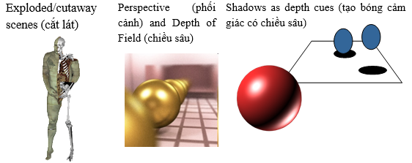
KHÁI NIỆM CHUNG
Các cách mô tả đối tượng 3D

Slide 8
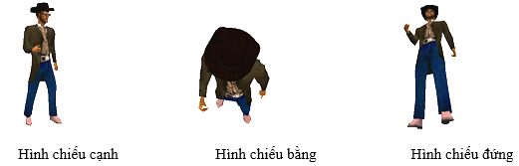
KHÁI NIỆM CHUNG
Các góc nhìn khác nhau của mô hình 3D

Slide 9
PHÉP CHIẾU
Định nghĩa về phép chiếu
Một cách tổng quát, phép chiếu là phép chuyển đổi những điểm của đối tượng trong hệ thống tọa độ n chiều thành những điểm trong hệ thống tọa độ có số chiều nhỏ hơn n.
Định nghĩa về hình chiếu
Ảnh của đối tượng trên mặt phẳng chiếu được hình thành từ phép chiếu bởi các đường thẳng gọi là tia chiếu xuất phát từ một điểm gọi là tâm chiếu đi qua các điểm của đối tượng giao với mặt chiếu.

Slide 10
PHÉP CHIẾU
Các bước xây dựng hình chiếu
Đối tượng trong không gian 3D với tọa độ thực được cắt theo một không gian xác định gọi là view volume.
View volume được chiếu lên mặt phẳng chiếu. Diện tích choán bởi view volume trên mặt phẳng chiếu sẽ cho chúng ta khung nhìn.
Là việc ánh xạ khung nhìn vào trong 1 cổng nhìn bất kỳ cho trước trên màn hình để hiển thị hình ảnh

Slide 11
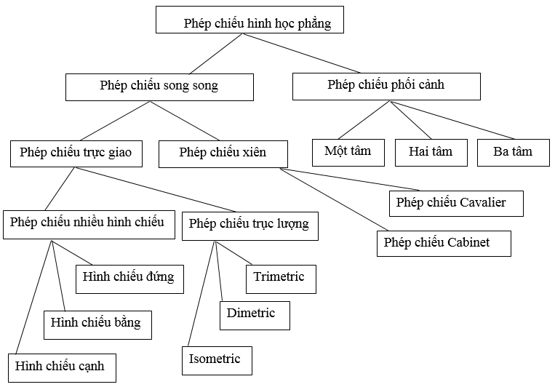
Phân loại phép chiếu

Slide 12
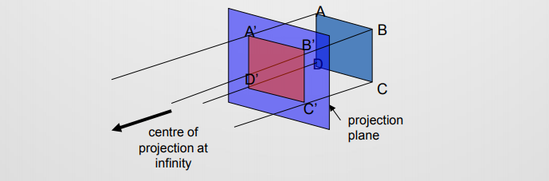
PHÉP CHIẾU SONG SONG
Phép chiếu song song (Parallel Projections) là phép chiếu mà ở đó các tia chiếu song song với nhau hay xuất phát từ điểm vô cùng.
Phân loại dựa trên hướng của tia chiếu (Direction Of Projection) và mặt phẳng chiếu (projection plane).

Slide 13
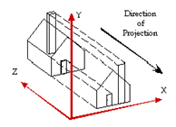
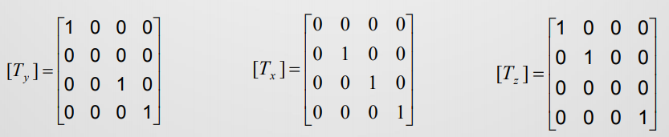
PHÉP CHIẾU SONG SONG
PHÉP CHIẾU TRỰC GIAO
Là phép chiếu song song
và tia chiếu vuông góc với
mặt phẳng chiếu. Thường dùng
mặt phẳng z=0,
ngoài ra x=0 và y=0.
Ứng với mỗi mặt phẳng chiếu là
một ma trận chiếu tương ứng

Slide 14
PHÉP CHIẾU SONG SONG
PHÉP CHIẾU TRỰC GIAO
Ví dụ: Trong 3D cho điểm A(-5,6,2.3,1)
Chiếu A bởi phép chiếu bằng (chiếu trực giao) thì A’ là?
Chiếu A bởi phép chiếu đứng (chiếu trực giao) thì A’’ là?
Chiếu A bởi phép chiếu cạnh (chiếu trực giao) thì A’’’ là?

Slide 15
PHÉP CHIẾU SONG SONG
PHÉP CHIẾU TRỤC LƯỢNG
Là phép chiếu mà hình chiếu thu được sau khi quay đối tượng sao cho ba mặt của đối tượng được trông thấy rõ nhất (thường mặt phẳng chiếu là z=0)
Có 3 phép chiếu
Phép chiếu Trimetric
Phép chiếu Dimetric
Phép chiếu Isometric

Slide 16
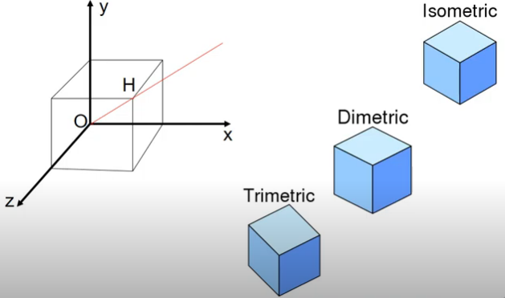
PHÉP CHIẾU SONG SONG
PHÉP CHIẾU TRỤC LƯỢNG

Slide 17
PHÉP CHIẾU SONG SONG
PHÉP CHIẾU TRIMETRIC
Là phép chiếu hình thành từ việc quay tự do đối tượng trên một trục hay tất cả các trục của hệ tọa độ và chiếu đối tượng bằng phép chiếu song song lên mặt phẳng chiếu (thường là mặt phẳng z=0)
Tỉ lệ co (Shortening Factor - SF) là tỷ số của độ dài đoạn thẳng chiếu so với độ dài thực tế của đối tượng

Slide 18

PHÉP CHIẾU SONG SONG
PHÉP CHIẾU TRIMETRIC
Giá trị SF của các trục tương ứng dựa vào công thức [U]* [T]
[ U ]: ma trận vector đơn vị của các trục x, y, z bất biến
[ T ]: ma trận chiếu tổng hợp tương ứng
SF- tỉ lệ co theo các trục là:

Slide 19
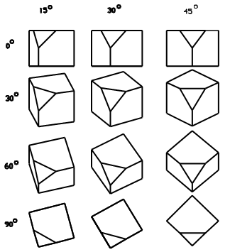
PHÉP CHIẾU SONG SONG
Ảnh của phép chiếu Trimetric với các tham số góc quay thay đổi

Slide 20
PHÉP CHIẾU SONG SONG
PHÉP CHIẾU DIMETRIC
Là phép chiếu Trimetric với 2 hệ số tỉ lệ co bằng nhau, giá trị thứ 3 còn lại là tuỳ ý.
Phép chiếu được xây dựng bằng cách quay đối tượng quanh trục Oy theo một góc , tiếp đó quay quanh trục ox một góc và sau cùng là phép chiếu trên mặt phẳng z=0 với tâm chiếu tại vô tận.

Slide 21
PHÉP CHIẾU SONG SONG
PHÉP CHIẾU DIMETRIC
Tỷ lệ co trên trục x và trên trục y bằng nhau nên ta có:

Slide 22
PHÉP CHIẾU SONG SONG
PHÉP CHIẾU DIMETRIC
Tỷ lệ co trên trục x và trên trục y bằng nhau nên ta có:

Slide 23
PHÉP CHIẾU SONG SONG
PHÉP CHIẾU DIMETRIC
Tỷ lệ co trên trục x và trên trục y bằng nhau
Bài 2: Cho Hình vuông ABCD có các toạ độ là: A(0,0,0), B(0,2,0), C(2,2,2) và D(2,0,2). Tính toạ độ mới của hình vuông sau khi chiếu nó bởi phép chiếu Dimetric với fz=1/2 (tỷ lệ co theo trục z)?

Slide 25
Bài 4: Cho tam giác ABC có các tọa độ như sau: A(-20,20,12), B(-42,-15,5) và C(-2,12,-30). Hãy xác định tọa độ mới của tam giác sau khi chiếu nó bởi phép chiếu Dimetric biết tỷ lệ co theo trục oz là 0.8?

Slide 26
PHÉP CHIẾU SONG SONG
PHÉP CHIẾU ISOMETRIC
Là phép chiếu trục lượng mà ở đó hệ số co cạnh trên 3 trục là bằng nhau
Góc quay tương ứng là 45⁰ và 35,26⁰
Ứng dụng nhiều trong việc xây dựng góc quan sát chuẩn cho đối tượng trong các hệ soạn thảo đồ họa

Slide 27
PHÉP CHIẾU SONG SONG
BÀI TẬP
Bài 1: Cho Hình vuông ABCD có các toạ độ là: A(0,0,0), B(0,2,0), C(2,2,2) và D(2,0,2). Tính toạ độ mới của hình vuông sau khi chiếu nó bởi phép chiếu Isometric?

Slide 28
PHÉP CHIẾU SONG SONG
PHÉP CHIẾU CAVALIER
PHÉP CHIẾU CABINET

Slide 29
PHÉP CHIẾU SONG SONG
PHÉP CHIẾU CAVALIER
Phép chiếu cavalier là phép chiếu xiên được tạo thành khi các tia chiếu làm thành với mặt phẳng chiếu một góc 45⁰
Hệ số co trên các hệ trục toạ độ bằng nhau.

Slide 30
PHÉP CHIẾU SONG SONG
PHÉP CHIẾU CAVALIER
Phép chiếu cavalier là phép chiếu xiên được tạo thành khi các tia chiếu làm thành với mặt phẳng chiếu một góc 45⁰

Slide 31
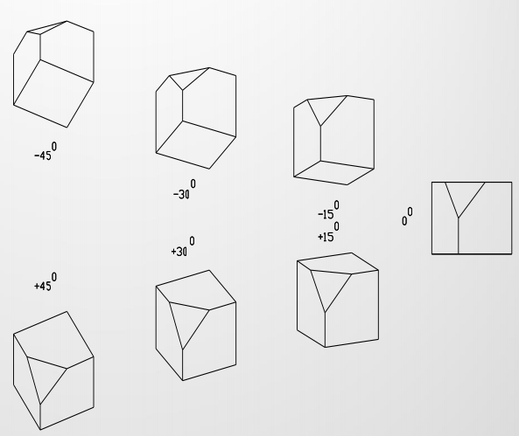
PHÉP CHIẾU SONG SONG
PHÉP CHIẾU CAVALIER
f = 0, phép chiếu sẽ trở thành phép chiếu trực giao.
f = 1 kích thước của hình chiếu bằng kích thước của đối tượng => Cavalier
Phép chiếu Cavalier cho phép giá trị của biến đổi một cách tự do = 30⁰ và 45⁰

Slide 32
PHÉP CHIẾU SONG SONG
PHÉP CHIẾU CAVALIER
f = 0, phép chiếu sẽ trở thành phép chiếu trực giao.
f = 1 kích thước của hình chiếu bằng kích thước của đối tượng => Cavalier
Phép chiếu Cavalier cho phép giá trị của α biến đổi một cách tự do α= 30⁰ và 45⁰

Slide 33
PHÉP CHIẾU SONG SONG
PHÉP CHIẾU CABINET
Phép chiếu xiên với hệ số co tỉ lệ f = 1/2 .
Phép chiếu cabinet, giá trị của α có thể thay đổi tuỳ ý. Các giá trị thường được sử dụng là 30⁰ và 45⁰ .
Theo phép chiếu xiên một số mặt của đối tượng có thể được hiển thị như hình dạng thật ➔ phù hợp với việc mô tả các đối tượng có hình dạng tròn hay các bề mặt cong.

Slide 34
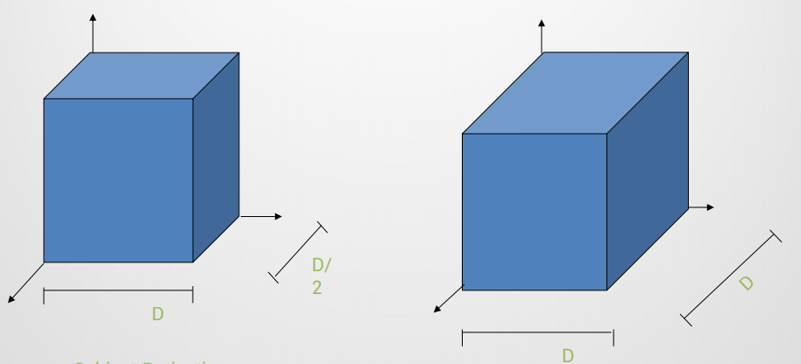
PHÉP CHIẾU SONG SONG
PHÉP CHIẾU XIÊN
PHÉP CHIẾU CABINET
PHÉP CHIẾU CAVALIER

Slide 35
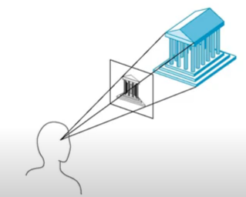
PHÉP CHIẾU PHỐI CẢNH

Slide 36
PHÉP CHIẾU PHỐI CẢNH
Là phép chiếu mà các tia chiếu không song song với nhau mà xuất phát từ một điểm gọi là tâm chiếu.
Tạo ra hiệu ứng về luật xa gần tạo cảm giác về độ sâu của đối tượng trong thế giới thật mà phép chiếu song song không lột tả được.

Slide 37
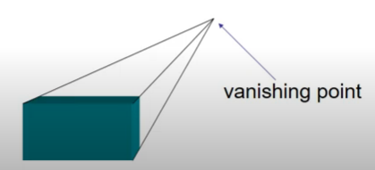
PHÉP CHIẾU PHỐI CẢNH
Phân loại phép chiếu phối cảnh dựa vào tâm chiếu - Centre Of Projection (COP) và mặt phẳng chiếu projection plane
Điểm triệt tiêu (vanishing point - VP): các đoạn thẳng song song của mô hình 3D sau phép chiếu hội tụ tại một điểm.

Slide 38
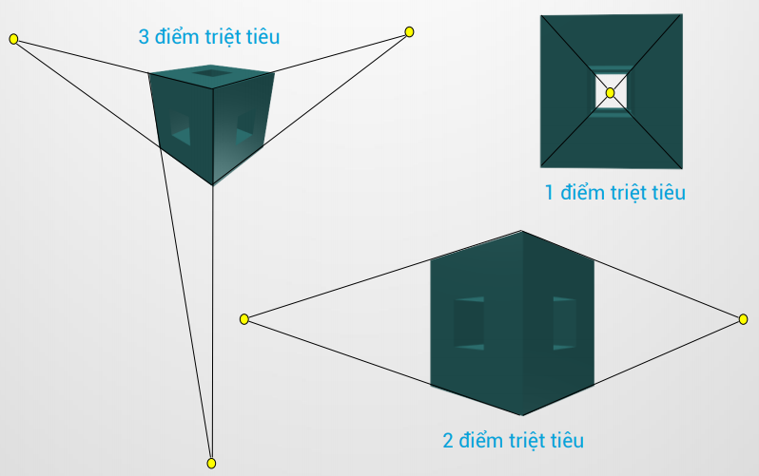
PHÉP CHIẾU PHỐI CẢNH

Slide 39
PHÉP CHIẾU PHỐI CẢNH
PHÉP BIẾN ĐỔI PHỐI CẢNH
Phép chiếu phối cảnh của các điểm trên đối tượng lên trên mặt phẳng 2D thu được từ phép chiếu trực giao và phép biến đổi phối cảnh.

Slide 40
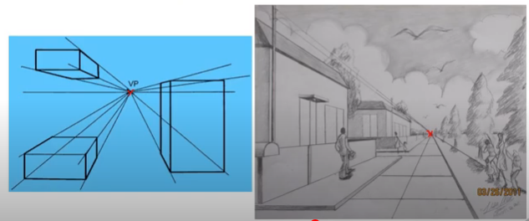
PHÉP CHIẾU PHỐI CẢNH
PHÉP CHIẾU PHỐI CẢNH 1 TÂM

Slide 41
PHÉP CHIẾU PHỐI CẢNH
PHÉP CHIẾU PHỐI CẢNH 1 TÂM
Giả sử khi mặt phẳng được đặt tại z = 0 và tâm phép chiếu nằm trên trục z, cách trục z một khoảng z_{c} = -1/r
Nếu đối tượng cũng nằm trên mặt phẳng z = 0 thì đối tượng sẽ cho hình ảnh thật.
Phương trình biến đổi:
[ x y z 1 ][ T_{r} ] = [ x y z rz+1 ]
Ma trận biến đổi một điểm phối cảnh [ T_{r} ] có dạng:

Slide 42
PHÉP CHIẾU PHỐI CẢNH
PHÉP CHIẾU PHỐI CẢNH 1 TÂM

Slide 43
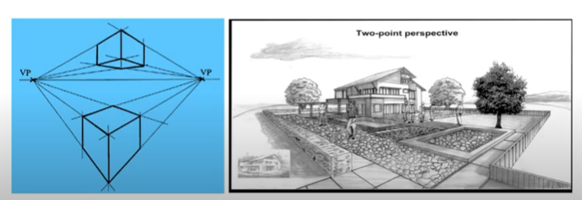
PHÉP CHIẾU PHỐI CẢNH
PHÉP CHIẾU PHỐI CẢNH 2 TÂM

Slide 44
PHÉP CHIẾU PHỐI CẢNH
PHÉP CHIẾU PHỐI CẢNH 2 TÂM
Hai tâm chiếu: [ -1/p 0 0 1] và [0 -1/q 0 1]
Điểm triệt tiêu (VP -Vanishing point) tương ứng trên 2 trục x và y là điểm: [1/p 0 0 1] và [ 0 1/q 0 1]

Slide 45
PHÉP CHIẾU SONG PHỐI CẢNH
PHÉP CHIẾU PHỐI CẢNH 2 TÂM

Slide 46
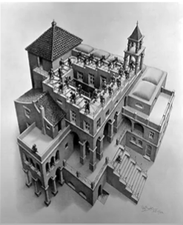
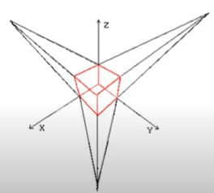
PHÉP CHIẾU PHỐI CẢNH
PHÉP CHIẾU PHỐI CẢNH 3 TÂM

Slide 47
PHÉP CHIẾU PHỐI CẢNH
PHÉP CHIẾU PHỐI CẢNH 3 TÂM
Ba tâm chiếu: trên trục x tại điểm [-1/p 0 0 1], y tại điểm [0 -1/q 0 1] và z tại điểm [0 0 -1/r 1]
Điểm triệt tiêu -VP sẽ tương ứng với các giá trị: [1/p 0 0 1], [0 1/q 0 1], [0 0 1/r 1]

Slide 48
PHÉP CHIẾU PHỐI CẢNH
PHÉP CHIẾU PHỐI CẢNH 3 TÂM

Slide 49
BÀI TẬP PHÉP CHIẾU
BÀI TẬP
Bài 1: Cho Hình vuông ABCD có các toạ độ là: A(0,0,0), B(0,2,0), C(2,2,2) và D(2,0,2). Tính toạ độ mới của hình vuông sau khi chiếu nó bởi phép chiếu Isometric?
Bài 2: Cho Hình vuông ABCD có các toạ độ là: A(0,0,0), B(0,2,0), C(2,2,2) và D(2,0,2). Tính toạ độ mới của hình vuông sau khi chiếu nó bởi phép chiếu Dimetric với fz=1/2 (tỷ lệ co theo trục z)?
Bài 3: Cho tứ diện MNPQ có các tọa độ như sau: M(10,20,-8), N(5,-12,-40), P(-10,25,30) và Q(-22,-10,-40). Chiếu tứ diện với phép chiếu Isometric. Tính tứ diện sau khi chiếu?
Bài 4: Cho tam giác ABC có các tọa độ như sau: A(-20,20,12), B(-42,-15,5) và C(-2,12,-30). Hãy xác định tọa độ mới của tam giác sau khi chiếu nó bởi phép chiếu Dimetric biết tỷ lệ co theo trục oz là 0.8?

Slide 50
BÀI TẬP PHÉP CHIẾU
Bài 5: Cho tứ diện MNPQ có M(10,20,-8), N(5,-12,-40), P(-10,25,30) và Q(-22,-10,-40). Chiếu tứ diện với phép chiếu Trimetric biết rằng quay nó quay trục oy và ox các góc quay lần lượt là -45 độ và 60 độ. Tính tứ diện sau khi chiếu?
Bài 6: Cho tam giác ABC có các toạ độ là A(2,3,1), B(0,4,6) và C(5,2,7), Hãy tính toạ độ mới của hình tam giác đó sau khi chiếu phối cảnh:
a. Một tâm chiếu tại P(0,0,10)
b. Hai tâm chiếu tại M(5,0,0) và N(0,-8,0)
c. Ba tâm chiếu tại M(4,0,0), N(0,-6,0) và P(0,0,12)

